Slide 1
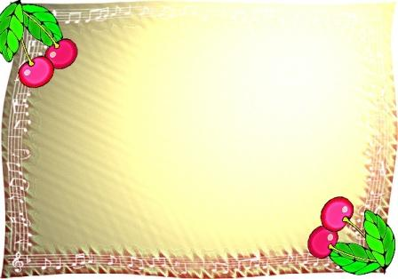
МУНИЦИПАЛЬНОЕ БЮДЖЕТНОЕ ДОШКОЛЬНОЕ ОБРАЗОВАТЕЛЬНОЕ УЧРЕЖДЕНИЕ
ДЕТСКИЙ САД «ОЛЕНЕНОК», ЯНАО, п. ТАЗОВСКИЙ
Артикуляционная гимнастика
в домашних условиях
(1 часть)
Составила презентацию
Шереметьева Елена Борисовна
учитель -логопед
МБДОУ д/с «Олененок»,
п.Тазовский,2021г.

Slide 2
«Артикуляционная гимнастика –
что это?»
Люди правильно произносят звуки речи благодаря хорошей подвижности и дифференцированной работе органов артикуляционного аппарата: языку, нижней челюсти, губам, мягкому нёбу, голосовым складкам. Звуки речи образуются в результате сложного комплекса движений артикуляционных органов – кинем.

Slide 3
«Артикуляционная гимнастика –
что это?»
Выработка той или иной кинемы открывает возможность освоения тех речевых звуков, которые не могли быть произнесены из-за её отсутствия.
Мы правильно произносим различные звуки, как изолированно, так и в речевом потоке, благодаря силе, хорошей подвижности и дифференцированной работе органов артикуляционного аппарата.
Таким образом , произношение звуков речи – это сложный двигательный навык.

Slide 4
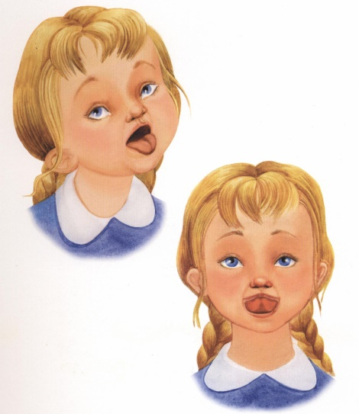
1. «Качели»
Цель: укреплять мышцы языка, вырабатывать подъём языка, развивать подвижность и гибкость кончика языка, умение им управлять. Варианты:
а). Рот открыт. Губы в улыбке. Широкий язык поднимается к носу и опускается вниз к подбородку.
б). Рот открыт. Губы в улыбке. Широкий язык поднимается к верхней губе, затем опускается к нижней губе.
При выполнении всех вариантов упражнений следить, чтобы язык не сужался, губы не натягивались на зубы, нижняя челюсть не двигалась.

Slide 5
2. Достать языком нос
Цель: укреплять мышцы языка, вырабатывать подъём языка, развивать подвижность кончика языка, умение им управлять.
Рот открыт. Губы в улыбке. Широкий язык поднять к носу и опустить к верхней губе. Следить, чтобы язык не сужался, губы и нижняя челюсть не двигались.

Slide 6
3. Достать языком подбородок
Цель: укреплять мышцы языка, развивать подвижность кончика языка, умение им управлять.
Рот открыт. Губы в улыбке. Широкий язык опустить к подбородку, затем поднять к нижней губе. Следить, чтобы язык не сужался, губы и нижняя челюсть были неподвижны.

Slide 7
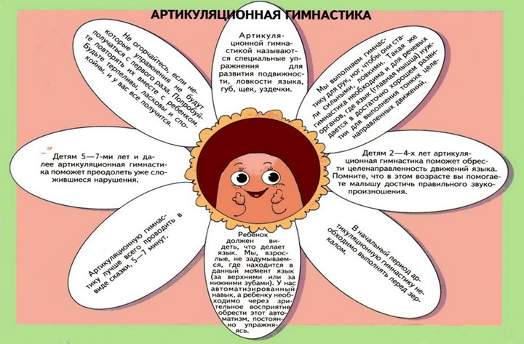

Slide 8
Источники
http://www.thewallpapers.org/photo/34830/abstract-colorfull-028.jpg картинка для создания фона
http://img-fotki.yandex.ru/get/5409/28257045.617/0_700a5_e595e280_XL.png лиственная виньетка
Сайт: http://elenaranko.ucoz.ru/

